Slide 1
○○学校
租税教室
20XX年XX月XX日
○○税理士会○○支部
税理士 ○○ ○○
©税理士会広報キャラクター「にちぜいくん」

Slide 2
（例）使用する冊子教材の画像などがあれば掲載
左・全国中学校社会科教育研究会 協力
右・高知県租税教育推進協議会
「令和４年度版 わたしたちの生活と税」
各都道府県版含めいずれも国税庁HPから取得可。

Slide 3
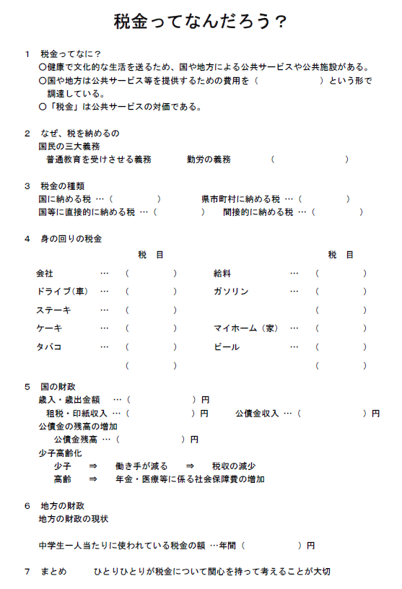
生徒に記載してもらう用の配布プリント紹介スライド。
Word様式も併せて掲載。

Slide 4
税金ってなんだろう？
１ 税金ってなに？
○健康で文化的な生活を送るため、国や地方による公共サービスや公共施設がある。
○国や地方は公共サービス等を提供するための費用を（ ）という形で調達している。
○「税金」は公共サービスの対価である。
２ なぜ、税を納めるの
国民の三大義務
普通教育を受けさせる義務 勤労の義務 （ ）
「税金ってなんだろう？」プリントの内容をスライドに書き出したもの。
（不要であれば～スライド７までカット可。 ）

Slide 5
税金ってなんだろう？
３ 税金の種類
国に納める税 …（ ） 県市町村に納める税 … （ ）
国等に直接的に納める税 … （ ） 間接的に納める税 … （ ）
４ 身の回りの税金
 |  | 税 目 |  |  | 税 目
会社 | … | （ ） | 給料 | … | （ ）
ドライブ（車） | … | （ ） | ガソリン | … | （ ）
ステーキ | … | （ ） |  |  | （ ）
ケーキ | … | （ ） | マイホーム（家） | … | （ ）
タバコ | … | （ ） | ビール | … | （ ）
 |  | （ ） |  |  | （ ）

Slide 6
税金ってなんだろう？
５ 国の財政
歳入・歳出金額 …（ ）円
租税・印紙収入 …（ ）円 公債金収入 …（ ）円
公債金の残高の増加
公債金残高 …（ ）円
少子高齢化
少子 ⇒ 働き手が減る ⇒ 税収の減少
高齢 ⇒ 年金・医療等に係る社会保障費の増加

Slide 7
税金ってなんだろう？
６ 地方（都道府県）の財政
地方（○○県）の財政の現状
（○○県の）中学生一人当たりに使われている税金の額 …年間（ ）円
７ まとめ ひとりひとりが税金について関心を持って考えることが大切

Slide 8
税理士の仕事
『日本では、原則として自分の税金は自分で計算して、自分で納めます。このことを、「申告納税制度」といいます。
税金は、税に関する法律に従って計算しますが、この法律は難しいので、税に関する法律の専門家である税理士が、税金の計算をしたり、申告納税のお手伝いをしたりしています。』

Slide 9
○○県の税理士
約XXX名、その内XXX名が○○市で登録。
○○学校出身の税理士も数名。

Slide 10
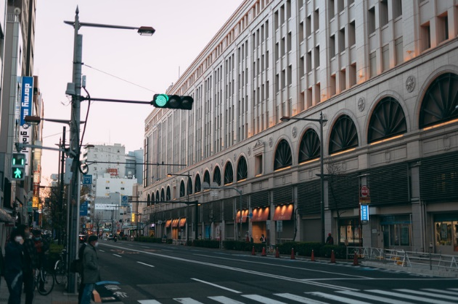
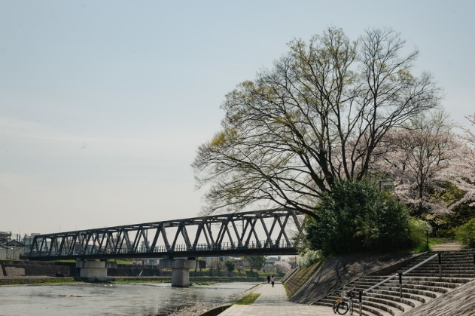
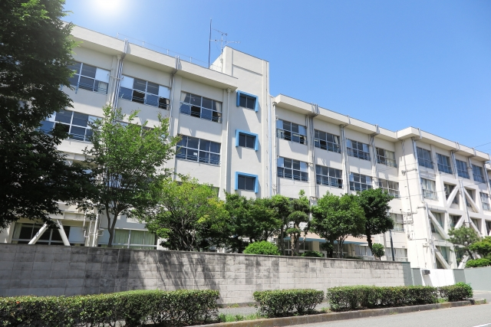
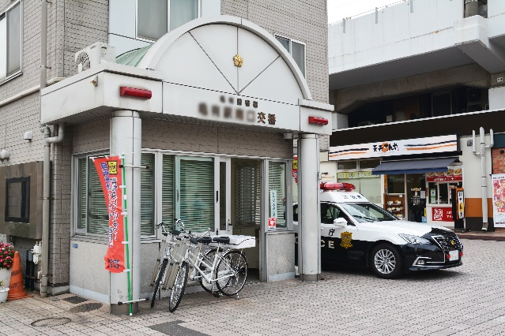
１．税金って何だろう？
国・県・市町村
国民・会社
お金
税金
道路・信号
橋
学校
警察・消防
国や地方は公共サービス等を提供するための費用を税金という形で調達している。

Slide 11
国民の納税は、憲法で義務づけられています。
日本国憲法第30条
「国民は、法律の定めるところにより、納税の義務を負ふ。」
憲法では税金を納めること（納税）は国民の義務と定めています。
この「納税の義務」は「勤労の義務」「教育の義務」とならんで、国民の三大義務の一つとされています。
納税者である私たちは、正しく税金を納めることが大切ですが、税金の使いみちに十分関心を持つことも大切です。
なぜ、納税の義務が、憲法に定められているのでしょうか？
税金は、国を維持し、発展させていくために欠かせないものです。
国を支える税は国民が負担していますが、税を納めない人が出てくると公平性に欠けるため、ある種の強制力が必要です。
そのため、憲法で納税の義務を制定しています。
「税の学習コーナー」（国税庁）より一部加工して作成
https://www.nta.go.jp/taxes/kids/hatten/page14.htm , https://www.nta.go.jp/taxes/kids/oyo/page07.htm

Slide 12
税に関する法律（税負担の方法）と税の使いみち（予算）は、国民の代表者である議員が決めています。
■租税法律主義
「あらたに租税を課し、又は現行の租税を変更するには、法律又は法律の定める条件によることを必要とする。」（憲法第84条）
⇒ 法律によらなければ、国家は租税を賦課徴収できず、一方、国民は租税を負担することはないことをいう。
「税の学習コーナー」（国税庁）より一部加工して作成 https://www.nta.go.jp/taxes/kids/oyo/page08.htm

Slide 13
２．税金のあらまし（種類）①
税金の分類方法
税金には3とおりの分類方法があります。
1. 「どこに納めるかによる分類」
国に納める税を「国税」、地方公共団体に納める税を「地方税」といい、地方税はさらに「道府県税」と「市町村税」に分けられます。
2. 「納め方による分類」
税を納める人と負担する人が同じ税金を「直接税」といい、税を納める人と負担する人が異なるものを「間接税」といいます。たとえば、消費税は、消費者が負担し、事業者が納めるため、間接税に分類されます。
3. 「何に対して課税するかによる分類」
所得税や法人税のように、個人や会社の所得に対して課税することを「所得課税」といいます。また消費税や酒税、たばこ税など物品の消費やサービスの提供などに対して課税することを「消費課税」、相続税や固定資産税など資産などに対して課税することを「資産課税等」といいます。
「税の学習コーナー」（国税庁）より一部加工して作成 https://www.nta.go.jp/taxes/kids/hatten/page02.htm

Slide 14
２．税金のあらまし（種類）①
 |  | 直接税 | 間接税
国税 |  | 所得税、法人税、相続税、贈与税など | 消費税、酒税、たばこ税、関税など
地方税 | 道府県税 | 道府県民税、事業税、 自動車税など | 地方消費税、道府県民たばこ税、ゴルフ場利用税など
 | 市町村税 | 市町村民税、固定資産税、軽自動車税など | 市町村たばこ税、入湯税など
「税の学習コーナー」（国税庁）より一部加工して作成 https://www.nta.go.jp/taxes/kids/hatten/page02.htm

Slide 15
２．税金のあらまし（種類）②
スーパーキャリア ワンちゃん
○○の一日
ワンちゃん界のスーパーエリート（？！）、○○の一日を
振り返りながらどんな税金があるかみんなで考えよう！！

Slide 16
スーパーキャリア
ワンちゃん
○○の一日

Slide 17
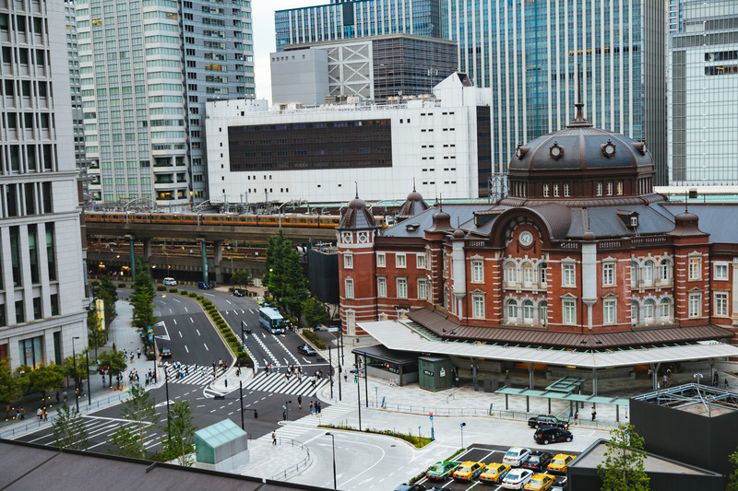
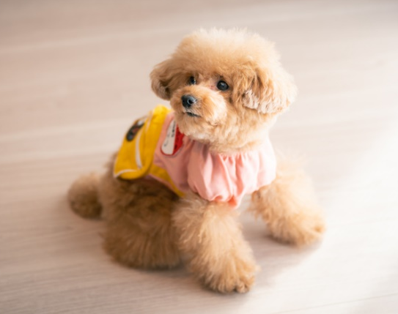
○○、会社へ出勤！！
会社は東京駅にあります。
今日も一日頑張ります！

Slide 18
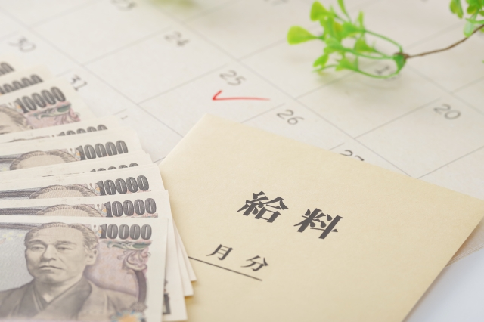
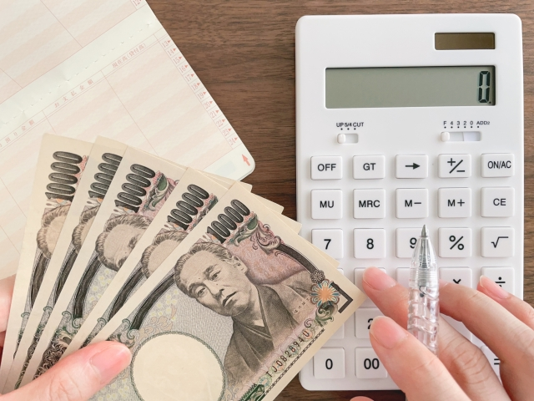
○○、今日は給料日！！
月給は200万円
今月もよく働いたなぁ
飼い主である税理士の△△先生に
しっかりお金を管理してもらっているよ。
いつも美味しいご飯をありがとう！

Slide 19
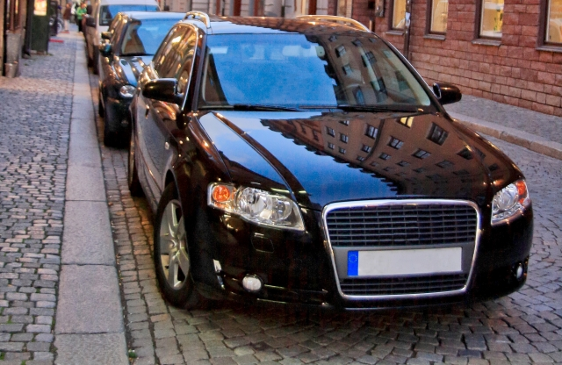
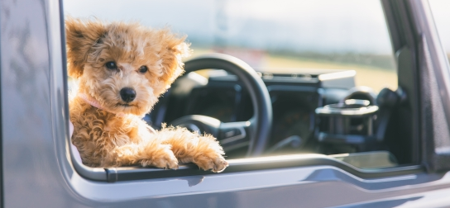
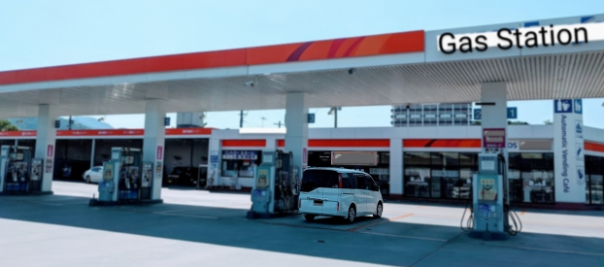
○○、愛車でドライブ！！
黒塗りなところがクールで
お気に入り！行ってきまーす！
ガソリン10ℓ
1,600円

Slide 20
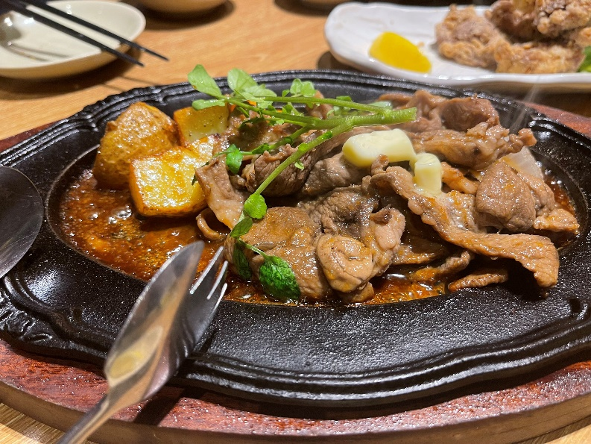
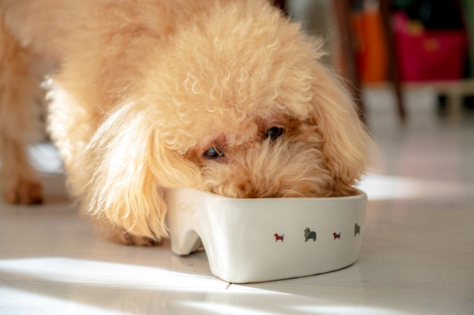
○○、豪華な食事！！
デザートつきだ！お腹減った～
いただきまーす！
ステーキ
2,750円
ケーキ
660円

Slide 21
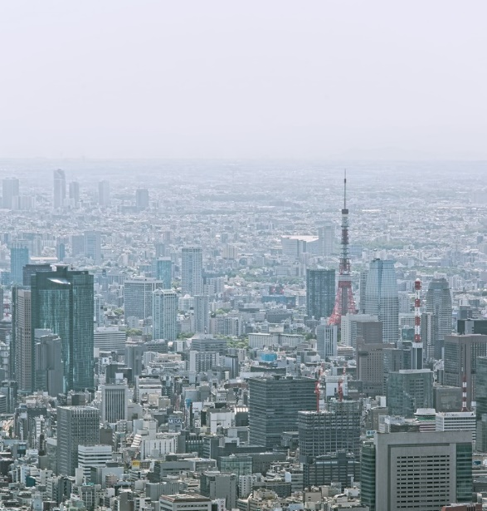
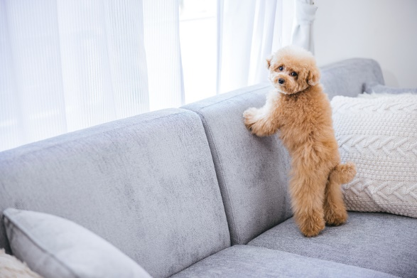
○○、自宅へ帰宅。
マイホームの窓からは東京タワーが見えるよ！
夜になると夜景も最高！

Slide 22
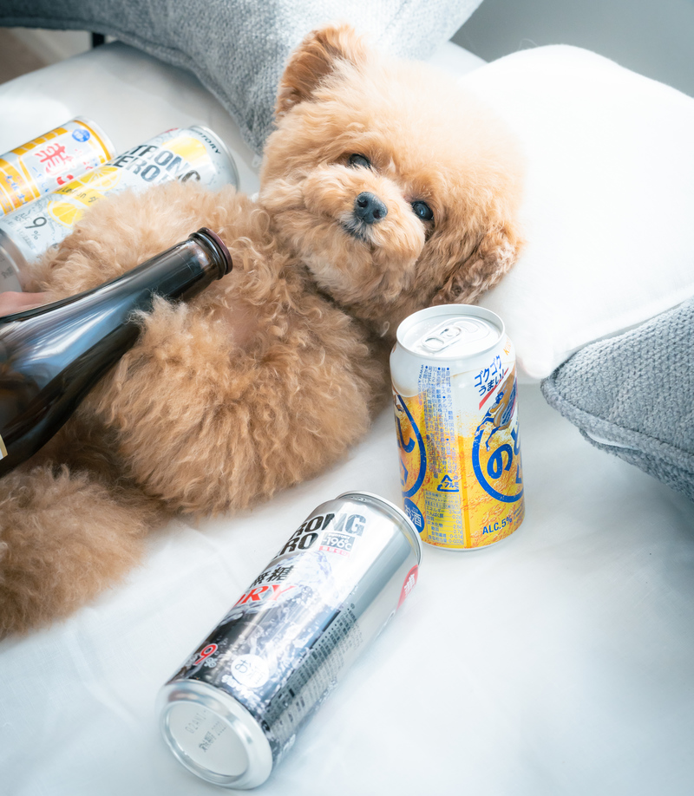
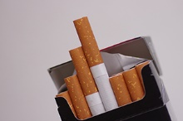
○○、食後の嗜好品タイム！！
カンパーイ！！
健康のために、お酒の飲みすぎと
たばこの吸いすぎには注意しなきゃ。
ビール
335円
たばこ
500円

Slide 23
おしまい

Slide 24
確認編
スーパーキャリア
ワンちゃん
○○の一日

Slide 25
○○、会社へ出勤！！
会社は東京駅にあります。
今日も一日頑張ります！
法人税
（会社にかかる税）

Slide 26
○○、今日は給料日！！
月給は200万円
今月もよく働いたなぁ
所得税
（もうけにかかる税）
飼い主である税理士の△△先生に
しっかりお金を管理してもらっているよ。
いつも美味しいご飯をありがとう！

Slide 27
給料明細

Slide 28
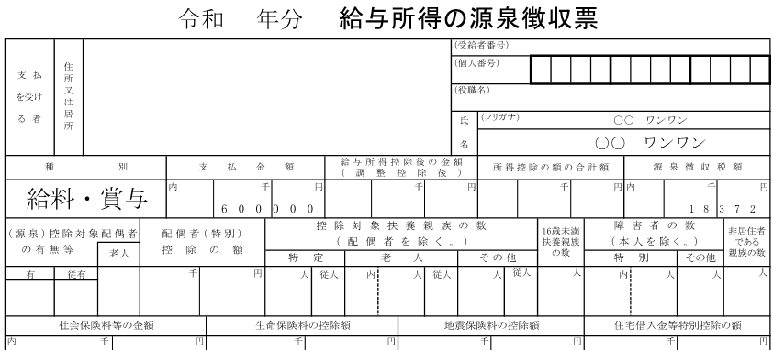
アルバイト先でもらった源泉徴収票

Slide 29
所得税の算出のしくみ
所得税は、個人の所得に対してかかる税金で、1年間の全ての所得から所得控除を差し引いた残りの課税所得に税率を適用し税額を計算します。
課税所得金額は、その方の全ての所得から所得控除額を差し引いて算出します。所得控除とは、控除の対象となる扶養親族が何人いるかなどの個人的な事情を加味して税負担を調整するものです。
◎所得税の計算の流れ
所得税の税率
7段階
収入金額
収入から差し引かれる金額
所得金額
所得控除額
課税所得金額
所得税
の税率
所得税額
× ＝
Ⓐ所得金額の計算
Ⓑ課税所得金額の計算
Ⓒ所得税額の計算
(収入金額) ー (収入から差し引かれる金額)＝ (所得金額)
(所得金額) ー (所得控除額)
＝ (課税所得金額)
(課税所得金額) × 所得税の税率
＝ (所得税額)
所得税の税率は、所得が多くなるに従って段階的に高くなり、納税者がその支払能力に応じて公平に税を負担するしくみ（超過累進税率）となっており、分離課税に対するものなどを除くと、5パーセントから45パーセントの7段階に区分されています。
「所得税のしくみ」、「所得税の税率」（国税庁）より抜粋・一部加工して作成
https://www.nta.go.jp/publication/pamph/koho/kurashi/html/01_1.htm , https://www.nta.go.jp/taxes/shiraberu/taxanswer/shotoku/2260.htm

Slide 30
■給与年収額と所得税額（令和３年分 夫婦２人の給与所得者の場合）
（税額）
万円
グラフを見てみると、給与年収500万円の10倍の年収5,000万円の人の所得税は、年収500万円の人の所得税の約331倍になっています。
（年収額）
（注）1 夫婦子２人（子のうち１人が特定扶養親族、１人が一般扶養親族）として計算。
2 復興特別所得税を含む。
租税教育用副教材「中学生用（高知県）令和4年度版『わたしたちの生活と税』」（国税庁）より抜粋して作成
https://www.nta.go.jp/about/organization/takamatsu/education/pdf/chugaku_kochi.pdf

Slide 31
○○、愛車でドライブ！！
自動車税
（自動車にかかる税）
黒塗りなところがクールで
お気に入り！行ってきまーす！
揮発油税 48円60銭／1ℓ
地方揮発油税 5円20銭／1ℓ
合計 53円80銭／1ℓ
ガソリン10ℓ
1,600円
揮発油税
（ガソリンにかかる税）
10リットルでは 538円
消費税は 145円
消費税
683円

Slide 32
○○、豪華な食事！！
デザートつきだ！お腹減った～
いただきまーす！
ステーキ
2,750円
消費税
250円
ケーキ
660円
60円

Slide 33
消費税のしくみ
消費税は、消費活動に対して広く公平に負担を求める税金です。課税のしくみを下の図で見てみましょう。
流通のそれぞれの段階で消費税がかかり、最終的に消費者が負担する税金（間接税）であることが分かります。
消費税
消費税及び地方消費税
10%
消費税
7.8%
地方消費税
2.2%
租税教育用副教材「中学生用（高知県）令和4年度版『わたしたちの生活と税』」（国税庁）より抜粋して作成
https://www.nta.go.jp/about/organization/takamatsu/education/pdf/chugaku_kochi.pdf

Slide 34
○○、自宅へ帰宅。
マイホームの窓からは東京タワーが見えるよ！
夜になると夜景も最高！
固定資産税
（家にかかる税）

Slide 35
○○、食後の嗜好品タイム！！
カンパーイ！！
健康のために、お酒の飲みすぎと
たばこの吸いすぎには注意しなきゃ。
消費税
消費税
157円
331円
酒税
（お酒にかかる税）
たばこ税
（たばこにかかる税）
ビール
335円
たばこ
500円

Slide 36
２．税金のあらまし（種類）① 【再掲】
 |  | 直接税 | 間接税
国税 |  | 所得税、法人税、相続税、贈与税など | 消費税、酒税、たばこ税、関税など
地方税 | 道府県税 | 道府県民税、事業税、 自動車税など | 地方消費税、道府県民たばこ税、ゴルフ場利用税など
 | 市町村税 | 市町村民税、固定資産税、軽自動車税など | 市町村たばこ税、入湯税など
「税の学習コーナー」（国税庁）より一部加工して作成 https://www.nta.go.jp/taxes/kids/hatten/page02.htm

Slide 37
まとめ
今日の支払い 5,845円 ↓
会社 ⇒ 法人税
給料日 ⇒ 所得税（もうけにかかる税）
車 ⇒ 自動車税
内、税金は1,481円
・・・

Slide 38
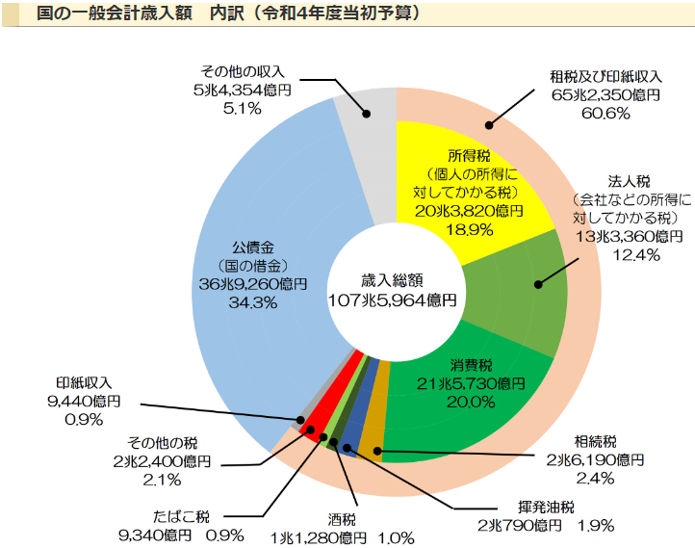
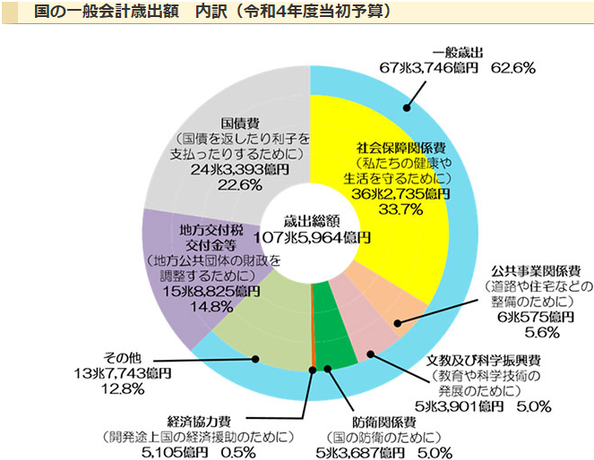
３．国の財政（歳入と歳出）
私たちが健康で豊かな生活を送るためには、国や地方公共団体がさまざまな公共施設や公的サービスを提供していく必要があります。そのために税金などのお金を集めて管理し、必要なお金を支払っていく活動を財政といいます。
国の収入・支出は4月から翌年3月までの期間（会計年度）で計算し、この1年間の収入を 「歳入」、支出を「歳出」といいます。国会で決められた予算により、歳出の内訳、つまり税金の使いみちが決まります。
「税の学習コーナー」（国税庁）より抜粋して作成 https://www.nta.go.jp/taxes/kids/hatten/page03.htm , https://www.nta.go.jp/taxes/kids/hatten/page04.htm

Slide 39
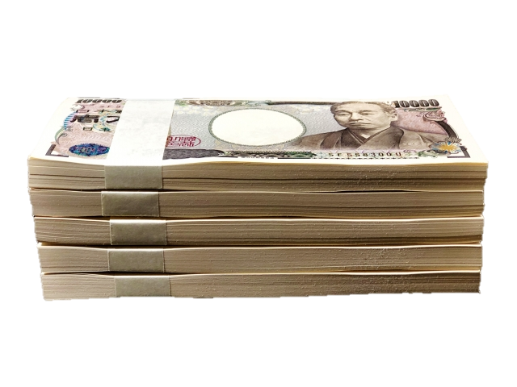
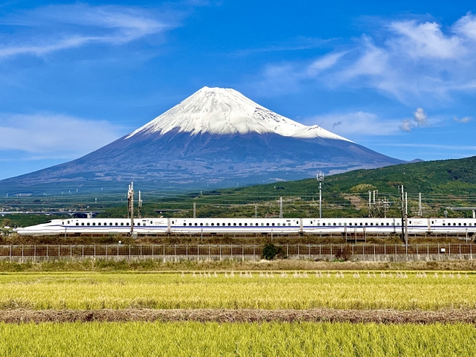
３．国の財政（歳入と歳出）
歳入総額107兆5,964億円は実際のお札にするとどのくらいの量になるのでしょうか？
1万円札1,000枚（1,000万円）分の厚さ（高さ）は約10cmです。
では、107兆5,964億円分だと…？
1億円 ⇒ 1m
107兆5,964億円 ⇒ 1,075,964m
⇒ 1,076km
富士山の約285倍の高さです。
※宇宙ステーション約400km

Slide 40
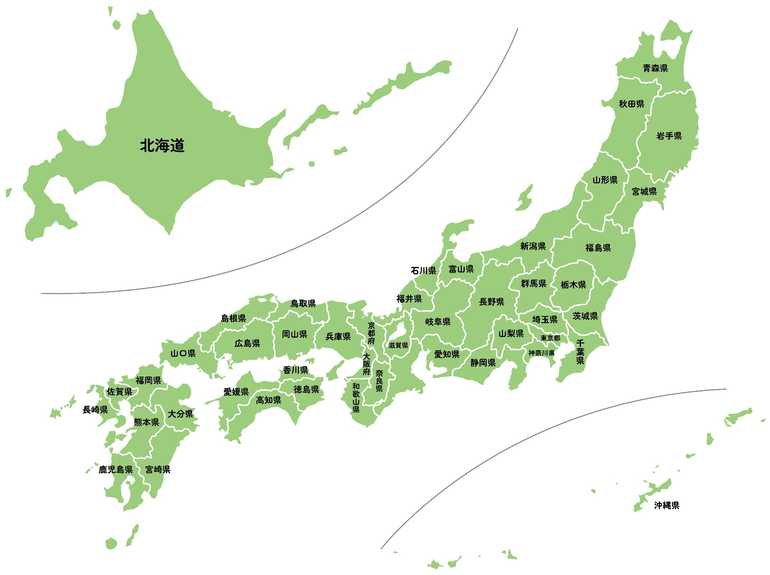
ちなみに、直線距離で高知（○○）から約1,000km離れた都市は…
福島市 1,115km
仙台市 1,177km

Slide 41
３．国の財政（歳入と歳出）【再掲】
私たちが健康で豊かな生活を送るためには、国や地方公共団体がさまざまな公共施設や公的サービスを提供していく必要があります。そのために税金などのお金を集めて管理し、必要なお金を支払っていく活動を財政といいます。
国の収入・支出は4月から翌年3月までの期間（会計年度）で計算し、この1年間の収入を 「歳入」、支出を「歳出」といいます。国会で決められた予算により、歳出の内訳、つまり税金の使いみちが決まります。
「税の学習コーナー」（国税庁）より抜粋して作成 https://www.nta.go.jp/taxes/kids/hatten/page03.htm , https://www.nta.go.jp/taxes/kids/hatten/page04.htm

Slide 42
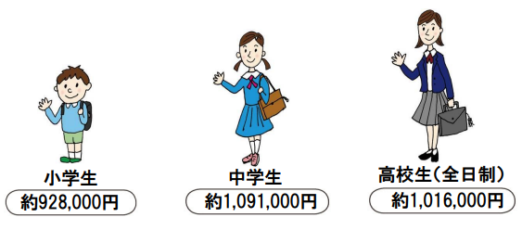
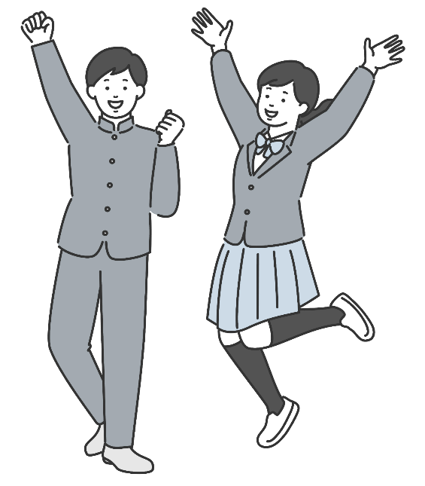
３．国の財政（歳入と歳出）
公立学校の児童・生徒１人当たりの公費負担教育費
勉強できるのも
税金のおかげだね！
「令和4年度版わたしたちの生活と税」（国税庁）より抜粋して作成 https://www.nta.go.jp/taxes/kids/kyozai/chugaku/files/text-2.pdf

Slide 43
３．国の財政（歳入と歳出）【再掲】
私たちが健康で豊かな生活を送るためには、国や地方公共団体がさまざまな公共施設や公的サービスを提供していく必要があります。そのために税金などのお金を集めて管理し、必要なお金を支払っていく活動を財政といいます。
国の収入・支出は4月から翌年3月までの期間（会計年度）で計算し、この1年間の収入を 「歳入」、支出を「歳出」といいます。国会で決められた予算により、歳出の内訳、つまり税金の使いみちが決まります。
「税の学習コーナー」（国税庁）より抜粋して作成 https://www.nta.go.jp/taxes/kids/hatten/page03.htm , https://www.nta.go.jp/taxes/kids/hatten/page04.htm

Slide 44
３．国の財政（歳入と歳出）
国の財政を家計に例えた場合
令和４年度財政収支
１年間の家計に例えた場合
＜収入＞
税収＋税外収入 70.7兆円
＜支出＞
一般歳出等 83.3兆円
国債費 24.3兆円
支出計 107.6兆円
＜収入＞
年収 707万円
＜支出＞
家計費 833万円
ローン返済 243万円
支出計 1,076万円
公債金（借金） 36.9兆円
不足分（借金） 369万円
こうして借金が累積して、年度末には・・・
公債残高 約1,026兆円
ローン残高 約1億260万円
（注）四捨五入によるため、合計が一致しないものがあります。
「令和4年度版わたしたちの生活と税」（国税庁）より抜粋して作成 https://www.nta.go.jp/taxes/kids/kyozai/chugaku/files/text-2.pdf

Slide 45
４．地方の財政（歳入）
「令和4年度版わたしたちの生活と税」（国税庁）より抜粋して作成 https://www.nta.go.jp/taxes/kids/kyozai/chugaku/files/text-2.pdf

Slide 46
４．地方の財政（歳出）
「令和4年度版わたしたちの生活と税」（国税庁）より抜粋して作成 https://www.nta.go.jp/taxes/kids/kyozai/chugaku/files/text-2.pdf

Slide 47
５．これからの社会と税を考えてみよう
「令和4年度版わたしたちの生活と税」（国税庁）より抜粋して作成 https://www.nta.go.jp/taxes/kids/kyozai/chugaku/files/text-2.pdf

Slide 48
まとめ
ひとりひとりが税金について
関心を持って考えることが大切です

Slide 49
ありがとうございました
いい夢が見られますように…zz

